Slide 1

Team Project Final
Application Software Lab. Team 5. KwDrama
박선규, 양경호, 정유섭, 홍명준
+

Slide 2
Introduction
최고의 채팅 프로그램 물론 우리의
O S T
Office messenger
Supporting Telecommuting
< 재택근무 지원 사무용 메신저 >
Notes:
저희가 선정한 주제는 채팅 프로그램이며 저희 만의 특별한 무언가를 생각하기 위해 코로나 재택근무 등 이유로 의견이 수렴되어 위와 같이 사무용 메신저로 채택

Slide 3




Members
우리는 열심히 했다
박선규 2017203053
Database Administrator
DB 테이블 구성, 서버 DB 통신 설계
90%
완성도
양경호 2017203014
Server Manager
GCP .Net Core 서버 운용, 패킷통신, 멀티채팅
정유섭 2017203001
Quality Assurance & Leader
UI, 일정, 일정 관련 DB 통신
역할 분배
98%
협업
홍명준 2017203011
Network Securitor
MD5, SHA-512, AES256, 암호화 통신 검증
80%
Notes:
완성도는 제안서 때 발표한 만큼 모두 만드려니 시간상 제약으로 인해 10% 모자란 완성도를 보임
그렇다고 불완전한 프로그램을 제작한 것은 아니고 등등
역할 분배는 나름 잘 되었다 생각하지만 2프로 부족한 뭔가가 있는거 같고
파트별로 개발하는 것이 처음이라 협업을 그닥 잘 되지 못하였음
현재 완성된 프로그램을 보면 뿌듯하지만
개개인의 실력차를 생각하지않고 제안서부터 너무 힘든 기능들을 구현하자고 마음을 먹어서
개발 과정이 상당히 힘들었음
갑자기 복작합 다이어그램이 보일 것이니 이제 본격적으로 프로그램 개발 과정에 대해 살펴보도록 하겠습니다 라고 얘기해주기

Slide 4


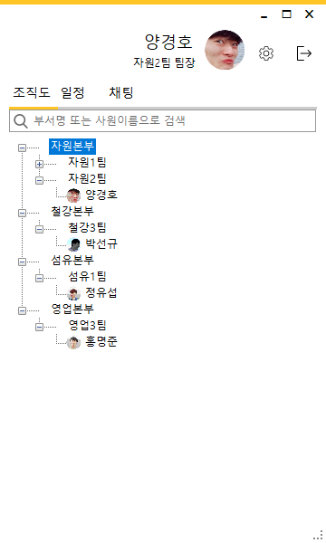




Schematic Diagram
통신 및 운영 모식도
Frontend
Backend
<Hardware: GCP>
무료 클라우드 플랫폼
24시간 구동 가능
GCP는 개인 개발을 위해 쓰는 것이며, 실제 회사에서 사용할 경우 회사 자체 서버 컴퓨터로 대체하는 방안
<OS: Ubuntu>
라이서스 비용 없음
.Net Core 프레임워크 사용
활발한 커뮤니티로 인한 보안 업데이트 빠름
<Client: OST>
직접 C#언어를 통해 제작
Window Form 기반이므로 .Net Framework를 사용함
통신은 무조건 서버에서 돌아가는 C# 프로그램이랑 통신만 하고 절대 DB서버를 직접 접속하지 않음
<Server: OST>
C# .Net Core 프레임워크를 사용해서 콘솔 응용프로그램으로 구동 됨
클라이언트의 모든 요청을 담당하며 DB와 직접 통신함
직접 C#언어를 통해 제작
<Database: MariaDB>
실전처럼 하기 위해 실제 DB서버를 사용했지만 C#에서 다루기 힘들었을 뿐더러 사오히려 어려웠다
SQL 질의문 만들고 관리했을 시간에 File을 통하여 관리했으면 훨씬 수월했을 것이다.

Slide 5
Functions
채팅 프로그램 그 자체
사무용에 걸맞은 UI
MetroFramework
Flat design icons
추가기능
조직도 채팅, 일정공유
TreeView를 이용한 조직도 구현
각 사원에 대한 정보 보기
팀 및 개인별 일정 제작 및 공유
주요기능
멀티채팅
신입은 로그인 화면에서 사원 등록 패널을 통해 등록 가능
1:1 채팅 또는 팀별, 본부별, 회사 전체 채팅 가능
채팅시 서버와 주고 받는 데이터는 철저히 암호화
민감한 정보인 개인 비밀번호 등은 일방향 암호화후 저장
핵심기능

Slide 6
Project Files Structure
아이고 복잡해라
CONTENTS A
컨텐츠에 대한 내용을 적어요
Enjoy your stylish business and campus life with BIZCAM
CONTENTS A
컨텐츠에 대한 내용을 적어요
Enjoy your stylish business and campus life with BIZCAM
CONTENTS A
컨텐츠에 대한 내용을 적어요
Enjoy your stylish business and campus life with BIZCAM

Slide 7
오늘 사용한 색상은?
R 230
G 229
B 235
R 254
G 185
B 94
2013 버전 이상 사용자께서는 스포이트 기능을 이용하시면 편하구요.
2010 이하 버전 사용자 께서는 다른 채우기 색 > 사용자 지정 탭 > RGB 색상 값 입력

